Slide 1

Лекция № 13. Опасные зоны машин и механизмов и их расчет. Oпасная зона при работе на высоте.
Преподаватель: Батесова Фируза Кайсарбековна, кан.техн.наук, ассоц.проф.
Кафедра «Химических процессов и промышленной экологии»
batessova@inbox.ru

Slide 2
Опасные зоны машин и механизмов. Расчет границ опасных зон
Опасной называют зону, в которой постоянно действуют или периодически возникают факторы, создающие угрозу для жизни и здоровья человека. У машин такие зоны существуют вблизи движущихся или вращающихся деталей, вокруг открытых токоведущих частей и т. д. Различают постоянные и переменные опасные зоны.
Постоянные зоны — зоны, размещающиеся у подвижных частей оборудования при наличии определенной закономерности их перемещения во время работы. К таким зонам относят пространства между матрицей и пуансоном пресса, сходящимися венцами зубчатых колес, набегающей ветвью приводного ремня и шкивом и т. д.

Slide 3
Границы постоянных опасных зон можно легко определить, так как они не меняются в процессе выполнения работ, а границы переменных зон не имеют четких очертаний в пространстве. Поэтому для создания безопасных условий труда очень важно найти максимальное расстояние, в пределах которого возможно воздействие на человека опасных производственных факторов эксплуатируемых машин и оборудования.
При работах, выполняемых на высоте, опасной зоной считают участок, расположенный под рабочей площадкой, границы которого определяют горизонтальной проекцией, увеличенной на безопасное расстояние, м

Slide 4
Технические средства защиты.
В разных технологических процессах безопасность обеспечивается различными техническими средствами: предохранительными, блокировочными, тормозными, сигнализирующими устройствами, защитными ограждениями, автоматическими сцепками, дистанционным управлением и др.
Предохранительные устройства – это устройства, обеспечивающие безопасную эксплуатацию оборудования и машин, по средствам автоматического выключения механизма или изменения режима работы, если контролируемый параметр выходит за допустимые пределы (концевые отключатели, ограничивающие перемещение рабочих органов; различные муфты; срезаемые штифты и шпильки; клапаны, открывающиеся при повышении давления; плавкие предохранители и автоматические выключатели).

Slide 5
Блокировочные устройства – это устройства, обеспечивающие фиксацию частей машин и элементов электросхем в определенном состоянии, которые либо препятствуют неправильным действиям персонала, либо предотвращают развитие аварийной ситуации (отключая участки тех. системы или вводя в действие спец. устройства). Они бывают: механические, гидравлические, электрические, пневматические и др. Сигнализирующие устройства – информируют работающих о состоянии рабочего процесса, его качественных и количественных изменениях, уровня вредностей и т.д.

Slide 6
Оградительные устройства. Опасные зоны машин и оборудования.
Движущиеся части производственного оборудования, если они являются источниками опасности, должны быть ограждены.
В таких случаях под опасной зоной машин и оборудования понимается пространство (на производственном оборудовании, механизмах, машинах или вблизи них), проникновение в которое человека может быть опасным для его здоровья и жизни.
Опасную зону могут создать открытые вращающиеся или перемещающиеся детали машин или обрабатываемые изделия (рис. 99), она может быть даже на расстоянии от источника опасности - от отлетающей стружки, частиц абразива и т. п. Положение опасной зоны в пространстве может быть постоянным или непрерывно меняющимся.

Slide 7
По характеру проявления опасные производственные факторы можно подразделить на явные и скрытые . Явная опасность характеризуется наличием явных внешних признаков: например, движущаяся часть машины, пламя, поднятый и находящийся на весу груз. Скрытая опасность связана с наличием в машинах, механизмах, приспособлениях, инструменте открытых дефектов или недостатков, реализующихся при определенных условиях в опасные и аварийные ситуации. Скрытую опасность создают также загроможденность и захламленность рабочей зоны, использование инструмента и приспособлений не по назначению, оборванные электрические провода, ошибочные и неправильные действия персонала и т.д.

Slide 8
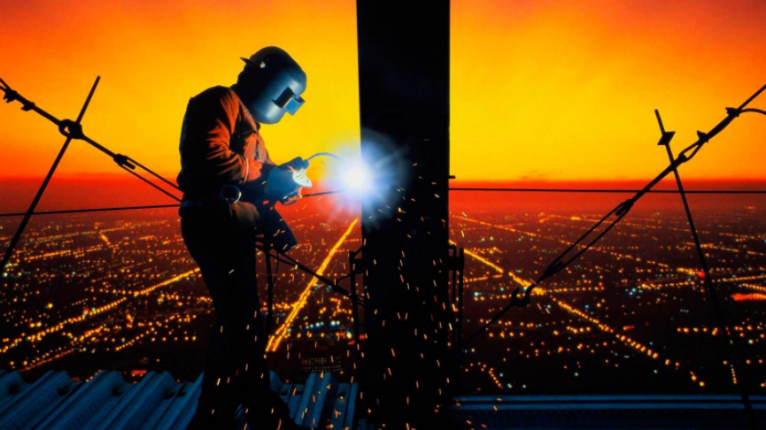
Опасная зона при работе на высоте
Работой на высоте считается работа, при выполнении которой работник находится на расстоянии менее 2 м от неогражденных перепадов по высоте 1,3 м и более .
При невозможности устройства ограждения работы должны выполняться с применением предохранительного пояса и страховочного каната.

Slide 9
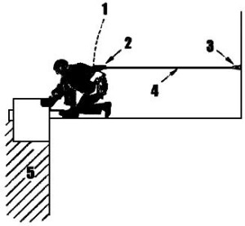
Системы обеспечения безопасности работ на высоте
Удерживающая система.
Обозначения на схеме: 1 — удерживающая привязь (пояс предохранительный безлямочный), охватывающая туловище человека и состоящая из отдельных деталей, которые в сочетании со стропами фиксируют работника на определенной высоте во время работы; 2 — открывающееся устройство для соединения компонентов, которое позволяет работнику присоединять строп для того, чтобы соединить себя прямо или косвенно с опорой (далее соединительный элемент (карабин); 3 — анкерная точка крепления, к которой может быть прикреплено средство индивидуальной защиты после монтажа анкерного устройства или структурного анкера, закрепленного на длительное время к сооружению (зданию); 4 — находящийся в натянутом состоянии строп регулируемой длины для удержания работника; 5 — перепад высот более 1,8 м. Компоненты и элементы удерживающих систем должны выдерживать статическую нагрузку не менее 15 кН, а стропы, выполненные из синтетических материалов, не менее 22 кН.

Slide 10
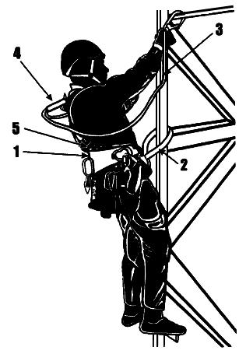
Система позиционирования.
Система, позволяющая работнику работать с поддержкой, при которой падение предотвращается. Обозначения на схеме: 1 — поясной ремень для поддержки тела, который охватывает тело за талию; 2 — находящийся в натянутом состоянии строп регулируемой длины для рабочего позиционирования, используемый для соединения поясного ремня с анкерной точкой или конструкцией, охватывая ее, как средство опоры; 3 — строп с амортизатором; 4 — страховочную привязь. Поясной ремень системы позиционирования может входить как компонент в состав страховочной системы. Работник при использовании системы позиционирования должен быть всегда присоединен к страховочной системе. Подсоединение должно проводиться без какой-либо слабины в анкерных канатах или соединительных стропах.

Slide 11
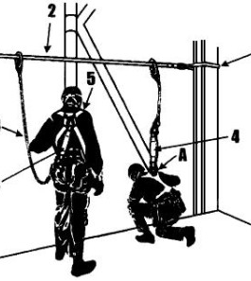
Страховочная система.
Система, состоящая из страховочной привязи и подсистемы, присоединяемой для страховки. Обозначения на схеме: 1 — структурный анкер на каждом конце анкерной линии; 2 — анкерная линия из гибкого каната или троса между структурными анкерами, к которым можно крепить средство индивидуальной защиты; 3 — строп; 4 — амортизатор; 5 — страховочная привязь (пояс предохранительный лямочный) как компонент страховочной системы для охвата тела человека с целью предотвращения от падения с высоты, который может включать соединительные стропы, пряжки и элементы, закрепленные соответствующим образом, для поддержки всего тела человека и для удержания тела во время падения и после него. Подсоединение соединительно-амортизирующей подсистемы к работнику осуществляется за элемент привязи, имеющий маркировку А. Подсоединение к точке, расположенной на спине и помеченной на схеме буквой А является предпочтительным, поскольку исключает возможность случайного ее отсоединения (отстегивания) самим работником и не создает помех при выполнении работ.

Slide 12
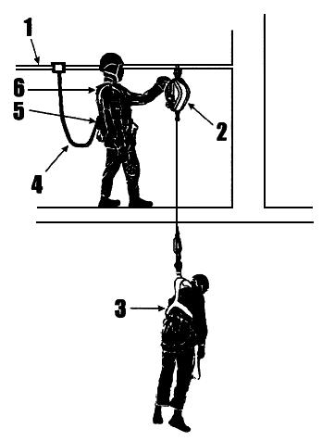
Система спасения и эвакуации.
1 — анкерная жесткая линия, допускающая одновременное закрепление систем спасения и эвакуации пострадавшего и страховочной системы работника, проводящего спасательные работы; 2 — средства защиты втягивающего типа со встроенной лебедкой; 3 — спасательная привязь, включающая лямки, фитинги, пряжки или другие элементы, подходящим образом расположенные и смонтированные, чтобы поддерживать тело человека в удобном положении для его спасения; 4 — строп; 5 — амортизатор; 6 — страховочная привязь. В системе спасения и эвакуации кроме спасательных привязей могут использоваться спасательные петли. Различают: — спасательная петля класса А: петля, задуманная и сконструированная таким образом, что во время спасательного процесса спасаемый человек удерживается спасательной петлей, лямки которой проходят под мышками; — спасательная петля класса В: петля, задуманная и сконструированная таким образом, чтоб во время спасательного процесса работник удерживается в позиции «сидя» лямками спасательной петли; — спасательная петля класса С: петля, задуманная и сконструированная таким образом, что во время спасательного процесса работник удерживается в позиции вниз головой лямками спасательной петли, расположенными вокруг лодыжек.

Slide 13
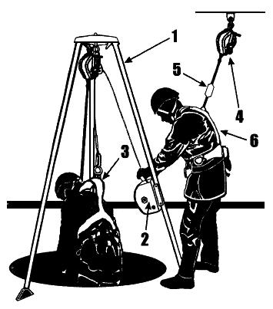
Система спасения и эвакуации, использующая переносное временное анкерное устройство.
Обозначения на схеме: 1 — трипод; 2 — лебедка; 3 — спасательная привязь; 4 — страховочное устройство с автоматической функцией самоблокирования вытягивания стропа и автоматической возможностью вытягивания и возврата уже вытянутого стропа; 5 — амортизатор содержащийся во втягивающемся стропе (функция рассеивания энергии может выполняться самим страховочным устройством 4); 6 — страховочная привязь.

Slide 14
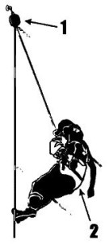
Система спасения и эвакуации, использующая индивидуальное спасательное устройство (ИСУ), предназначенное для спасения работника с высоты самостоятельно.
Обозначения на схеме: 1 — ИСУ, исключающее вращение и возможность свободного падения работника при спуске, а также внезапную остановку спуска и обеспечивающее автоматически скорость спуска, не превышающую 2 м/с; 2 — спасательная петля класса В (возможно использование спасательной петли класса А). Изготовитель в эксплуатационной документации для ИСУ дополнительно указывает максимальную высоту для спуска.

Slide 15
К выполнению работ на высоте допускаются работники, достигшие 18-летнего возраста, и прошедшие:
К выполнению работ на высоте допускаются работники, достигшие 18-летнего возраста, и прошедшие:
соответствующую профессиональную подготовку, в том числе по вопросам охраны труда, имеющие соответствующую квалификацию по профессии (специальности);
обязательное медицинское освидетельствование (переосвидетельствование) и признанные годными по состоянию здоровья к работе;
вводный и первичный инструктаж на рабочем месте;
стажировку и проверку знаний по вопросам охраны труда в объеме требований, соблюдение которых входит в их квалификационные (должностные) обязанности.

Slide 16
В процессе работы на работников могут воздействовать следующие опасные и вредные производственные факторы:
движущиеся машины и механизмы;
повышенная или пониженная температура воздуха рабочей зоны;
повышенная влажность воздуха рабочей зоны;
повышенная подвижность воздуха;
острые кромки, заусенцы и шероховатость на поверхностях инвентаря, инструмента и изделий;
повышенный уровень шума и вибрации;
физические перегрузки.

Slide 17
возможность пожара при работе с легковоспламеняющимися, взрывоопасными и горючими веществами;
повышенное значение напряжения в электрической цепи, замыкание которой может произойти через тело человека;
химически опасные и вредные производственные факторы;
недостаточная освещенность рабочего места;

Slide 18
Работники обязаны:
соблюдать Правила внутреннего трудового распорядка;
выполнять только ту работу, которая поручена непосредственным руководителем работ;
знать и совершенствовать методы безопасной работы;
соблюдать технологию производства работ, применять способы, обеспечивающие безопасность труда, установленные в инструкциях по охране труда и руководствах по эксплуатации инструмента и приспособлений;
использовать инструмент, приспособления, инвентарь по назначению, об их неисправности сообщать руководителю работ;

Slide 19
знать местонахождение и уметь пользоваться первичными средствами пожаротушения;
немедленно сообщить руководителю работ о любой ситуации, угрожающей жизни или здоровью работающих и окружающих, несчастном случае, произошедшем на производстве;
пройти соответствующую теоретическую и практическую подготовку и уметь оказывать доврачебную медицинскую помощь пострадавшим при несчастных случаях;
при необходимости обеспечивать доставку (сопровождение) потерпевшего в учреждение здравоохранения;
соблюдать правила личной гигиены;
в соответствии с характером выполняемой работы правильно использовать предоставленные ему средства индивидуальной защиты, а в случае их отсутствия или неисправности уведомить об этом непосредственного руководителя.

Slide 20
Работы на высоте должны выполняться
со средств подмащивания (лесов, подмостей, настилов, площадок, лестниц и других технологических вспомогательных устройств и приспособлений), обеспечивающих безопасные условия работы. Леса, подмости и другие приспособления для выполнения работ на высоте должны быть изготовлены по типовым проектам и взяты организацией на инвентарный учет. Леса высотой более 4 м допускаются к эксплуатации только после приемки комиссией с оформлением акта. Подмости и леса высотой до 4 м допускаются к эксплуатации после их приемки руководителем работ или мастером с записью в журнале приемки и осмотра лесов и подмостей.

